Slide 1

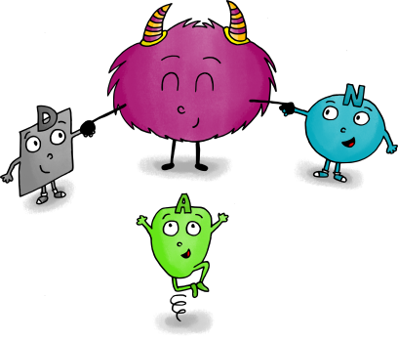
3
Grammaire
J’entoure les majuscules et les points.
Je compte combien il y a de
phrases dans le texte.
Prénom:
PLAN DE TRAVAIL N°1 – CE2
Il était une fois un roi qui avait sept fils. Le vieux roi les aimait d’un même amour. Les princes étaient vêtus des mêmes vêtements et recevaient les mêmes sommes d’argent.
Quand ils furent grands, ils eurent un palais chacun, construit sur le même plan et meublé de la même façon. De telle sorte que si vous en visitiez un, vous les connaissiez tous les sept !
1
Conjugaison
Je colorie les cases avec les noms communs
en bleu ,les noms propres en vert et les
cases avec les verbes en rouge.
RAPPEL: devant un nom, on retrouve les petits mots un, une, le, la, les.
Nombre de phrases:
manger | une fille | un âne | laver
chanter | rêver | marcher | le garçon
le marché | un chameau | un père | un ananas
écrire | l’école | une amie | danser
4
Grammaire
Observe la phrase soulignée dans le
texte au-dessus.
Est-ce la:
2
Conjugaison
Je colorie les cases avec les noms en bleu
et les cases avec les verbes en rouge.
1ère phrase
3ème phrase
4ème phrase
lire | livre | lièvre | liste
livreur | délivrer | ligoter | lime

Slide 2

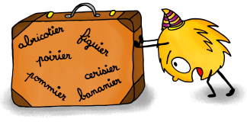
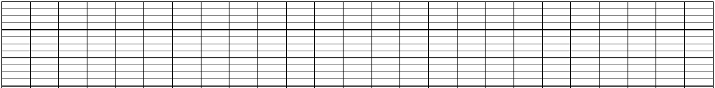
7
5
Orthographe
Complète avec « an » ou « am »
Vocabulaire
Ces mots sont rangés dans l’ordre alphabétique. Indique la place du mot souligné à l’aide d’une croix.
une fr…..boise - une l….ce – ch….ter – c….per
Ex: Carotte : car - x - cirque – crapaud - croquer
Chien : abeille - dauphin - grenouille - lapin Papier: barque - échelle - lourd - ranger Table : cirque - froid - montagne - seau Jour: casque - jeune - joli - juste
Essai: éponge - escalier - essence - essuyer
Complète avec « on » ou « om »
une p….pe - un …..cle - s…..bre - un c…..bat
6
Orthographe
Entoure les 4 erreurs et corrige-les en-dessous
8
Vocabulaire
Range les mots de chaque liste dans l’ordre alphabétique.
En décenbre, nous allons dans notre maison de canpagne et nous enportons des lanpes à huile.
ragout – râteau – ramasser – râler – rater - ramifier
________________________________________________________________________
palais – partager – pacifique – paix – parler – partage
________________________________________________________________________
familial – famille – familier – familiarité
________________________________________________________________________

Slide 3
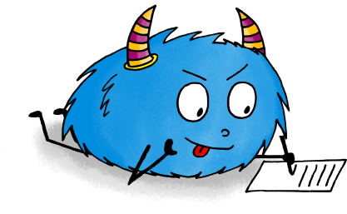

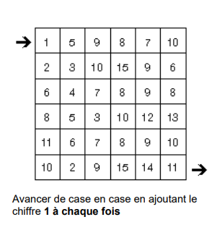
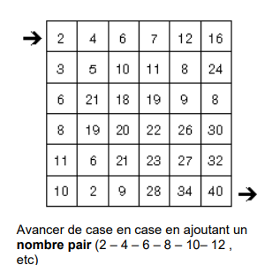
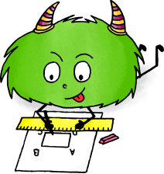

9
Ecriture
Je copie la phrase:
11
Numération
Je complète avec le nombre avant
et le nombre après :
Aujourd’hui, je lis un livre sur les crocodiles.
avant | Le nombre | après
 | 167
 | 79
 | 110
 | 196
 | 99
Numération
Colorie les cases des labyrinthes:
10
12
Géométrie
Repasse et continue la frise, puis colorie la

Slide 4


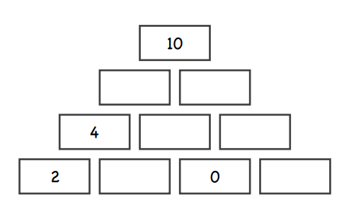
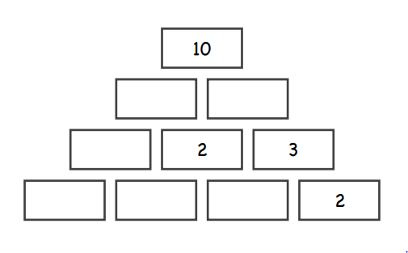
Géométrie
Je dessine les formes au bon endroit et
je colorie:
Opérations
Je calcule les additions:
13
14
En bas à droite
En haut à gauche
En haut à droite
Au centre
 | 9 | 6
+ | 3 | 7
 | 8 | 7
+ | 1 | 4
jaune
bleu
vert
rouge
15
Calcul
Complète les pyramides additives:

Slide 5
